Slide 1
主受洗節
2022年 1 月 9 日
感 恩 祭 宴
主 題
安慰我的百姓吧!
彌撒也是一個宴會,是「天地人和」的大共融
是天上人間大生命的聖事= 標記與工具

Slide 2
恭讀依撒意亞先知書 40:1-5,9-11
「你們安慰，安慰我的百姓吧！」你們的天主說。你們應向耶路撒冷說知心的話，並向她宣告：她的苦役已期滿，她的罪債已清償，因為她為了自己的一切罪過，已由上主手中，承受了雙倍的懲罰。
有一個呼聲喊說：「你們要在曠野，預備上主的道路，在荒野，為我們的天主修平一條大路！
1/3

Slide 3
一切深谷要填滿；一切山陵要剷平；隆起的要削為平地；崎嶇的要闢成坦途！上主的光榮要顯示出來；凡有血肉的，都會看見：這是上主親口說的。」
給熙雍傳喜訊的啊！請登上高山！給耶路撒冷報喜訊的啊！請大聲疾呼！高呼吧！不要畏懼！向猶大各城報告說：你們的天主來了！吾主上主帶著威能來到；他的手臂獲得了勝利；他的勝利品與他同在；他獲得的酬勞在他面前。
2/3

Slide 4
他必如牧羊人，牧放自己的羊群，以自己的手臂集合小羊，把牠們抱在自己的懷中；溫良地帶領哺乳的母羊。
——上主的話。
眾:感謝天主
3/3

Slide 5
答唱詠
領：上主、我的天主，你偉大無比；你以尊威作衣冠；你身披光明，好像披上外氅；你展開蒼天，有如帳棚。
【答】我的靈魂，請頌讚上主！ （詠104:1）

Slide 6
恭讀聖保祿宗徒致弟鐸書 2:11-14; 3:4-7
親愛的：
天主拯救眾人的恩寵已經出現，教導我們棄絕不虔敬的生活，和世俗的貪慾；而要有節制地、公正地、虔敬地在今世生活，期待所希望的幸福，和我們偉大的天主及救主耶穌基督光榮的顯現。他為我們捨棄了自己，是為救贖我們脫離一切罪惡，並洗淨我們，使我們能成為他的選民，叫我們熱心行善。
1/2

Slide 7
當我們救主天主的良善，和他對人的慈愛出現時，他救了我們，並不是由於我們本著義德所立的功勞，而是出於他的憐憫，藉著聖神所施行重生和更新的洗禮，救了我們。這聖神，是天主藉我們的救主耶穌基督，豐富地傾注在我們身上的，好使我們因他的恩寵成義，本著希望，成為永生的承繼人。——上主的話。眾:感謝天主
2/2

Slide 8
恭讀聖路加福音 3:15-16,21-22
那時，百姓都在期待【默西亞】，為此，人人心中推想：或許若翰就是默西亞。若翰便向眾人說：「我固然以水洗你們，但是，比我強的那一位要來，就是解他的鞋帶，我也不配。他要以聖神和火洗你們。」
眾百姓受洗後，耶穌也受了洗；當他祈禱時，天開了；
1/2

Slide 9
聖神藉著一個形象，如同鴿子，降在他上邊；並有聲音從天上說：「你是我的愛子，我因你而喜悅。」——基督的福音。 眾：基督，我們讚美你！
2/2

Slide 10
主受洗節
2022年1月9日
主 題
安慰我的百姓
(依60:1-6;弗3:2-3,5-6;瑪2:1-12)
聖言指導生活；生活印證聖言
講道解釋天主聖言,指出它如何指導我的生命
證道是為天主作證,證明天主的話是可信的和可行的

Slide 11
你們安慰,安慰我的百姓吧!請大聲疾呼!不要畏懼!你們的天主來了!他必如牧羊人,牧放自己的羊群,把牠們抱在自己的懷中.
天主拯救眾人的恩寵已經出現,教導我們棄絕不虔敬的生活,和世俗的貪慾;而要有節制地,公正地,虔敬地在今世生活.
他要以聖神和火洗你們;耶穌也受了洗;聖神藉著一個形象,如同鴿子,降在他上邊;並有聲音從天上說:「你是我的愛子,我因你而喜悅.

Slide 12
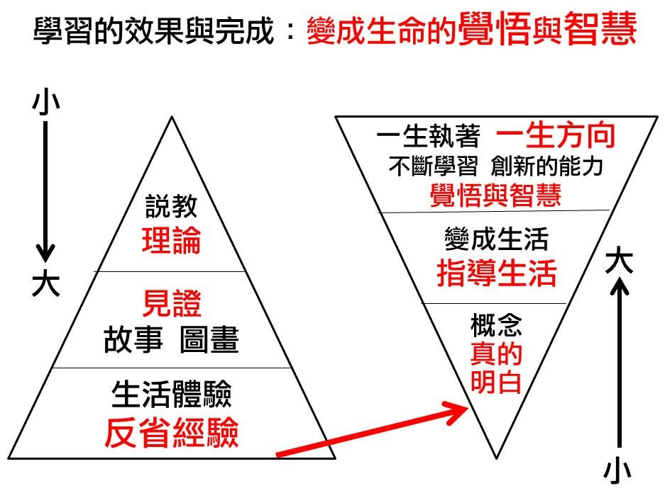
你們安慰,安慰我的百姓吧!請大聲疾呼!不要畏懼!你們的天主來了!他必如牧羊人,牧放自己的羊群,把牠們抱在自己的懷中.
我們天主：亦神,亦君,亦父,亦師,亦友→善牧
信主:幸福的感覺;有目的;安身立命
恐懼→信賴;天堂/地獄→由今生開始; 求恩→謝恩;工作疲勞→贊天地化育;霸佔→分享;涕泣之谷→修德之處……
一生執著,一生方向

Slide 13
天主拯救眾人的恩寵已經出現,教導我們棄絕不虔敬的生活,和世俗的貪慾;而要有節制地,公正地,虔敬地在今世生活.
獲救=解放;如解倒懸
捨棄不虔敬/貪慾→自我中心,為所欲為
不可能真快樂(越來越濃,越來越密)
有節制:唯有神貧能救世(個人/世界)
公正:絕不雙標;己所不欲勿施於人;競選之弊(除非是君子之爭;君子交絕不出惡聲)

Slide 14
他要以聖神和火洗你們;耶穌也受了洗;聖神藉著一個形象,如同鴿子,降在他上邊;並有聲音從天上說:「你是我的愛子,我因你而喜悅」
聖神+火=不只是良善心謙(孟子:予豈好辯哉,予不得已也;魯迅:哀其不幸,怒其不爭;秋瑾:秋風秋雨愁煞人)
天主聖三同場出現:我們在基督內,基督在父內=一個大生命
天主以人類自豪=Gloria Dei homo vivens gloria=光榮; Dei=天主的; homo=人 vivens=活著,生機蓬勃,積極快樂有用

Slide 15
我為教會,為祖國所懷的熱忱把我耗盡
我對你殿宇所懷的熱忱把我耗盡(若2:17)
為什麼我兩眼常含淚水因為我對這土地愛得深沉
情如驕陽愛似火(聖神和火的洗禮)
聖言文化滋潤我(指中國文化)
荒漠湧出大江流
復活枯骨向天歌(則37:1-14枯骨復生)
天下一家非夢幻
萬眾同心建天國
為主盡瘁恩如海
淚斷血流結實多(弟後4:6-8奠祭,終點,榮冠)

Slide 16
耶穌是真天主,又是真人;是「真人」, 所以耶穌也會由出生到死亡, 一步一步的「長大」.
Jesus is a true God and a true man; He is a “true man”, so he had to go through living and dying, step by step as he “grew up”.

Slide 17
他生於貧窮,長於微賤,死於羞辱; 為救贖人類,他被釘在十字架上, 「死於罪犯之中」.
He was born poor, grew up humble and died in shame. To redeem mankind, he was nailed on the cross and “died among sinners”.

Slide 18
聖言成了血肉:耶穌來到世上;受洗:是聖父和聖神把耶穌公開介紹給世界,讓他開始他傳道訓人,救人贖人的偉大工程.
The Word became flesh through the birth of Jesus Christ into the world. Through his baptism, God the father and God the Holy Spirit publicly introduced Jesus to the world. Thus, He started His great work on evangelism, teaching and redemption.

Slide 19
在十字架上,他「架上七言」的最後一句是「完成了」, 終結了他完美的一生,偉大的一生.
On the Cross He uttered the Seven Last Sayings, and the very last saying: “It is finished”, concluded his perfect and great life.

Slide 20
教會中有些人只為追求上天堂免下地獄而領洗; 甚至有些人成了「二毛子」(許久以前為兩毛子而受洗),或我們耳熟能詳的 「麫粉教友」,「墳場教友」,「五分教友」.
Some church goers go for baptism because they want a place in heaven in order to get away from hell; others baptized to get “twenty cents”; others for the “flour and noodles”; and still others baptized to be eligible for a plot in burial grounds belonging to the Church, or to get more credits for entering Catholic schools.

Slide 21
好想你們看看下面每個行動的意義: 入會,入學,移民,結婚,大學選科,買樓. 全部都是認真的選擇.
Let us consider the significance of each of the following actions: joining a club, starting school, immigrating, getting married, selecting a university major, buying a house/flat. All decisions are made after careful deliberation.

Slide 22
再把他們全部加在一起: 「入會+入學+移民+結婚+選科+買樓」,更是多麼認真而全面的選擇!
If you add them together: joining a club +starting school+immigrating+getting married+selecting a university major+buying a house/flat, they will become a super-serious and holistic decision!

Slide 23
再加上「基督徒因聖洗而重生,必須思想像基督,生活像基督,並以福音精神作生活的準則」(徐錦堯著《正視人生的信仰》第18課); 這才是我們應有的洗禮.
And If you then top all these up with the Gospel’s life guiding principle that Christians who are born again because of Baptism must think like Christ, and live like Christ, you would then have a truly well-rounded baptism . (cf. “Facing the Demands of Faith for Life” ch.18, by Luke Tsui)

Slide 24
「你們安慰我的百姓吧!」做了教友的其中一個重要使命,是把基督的喜訊傳揚,告訴全人類「天國來到了」,天家已近在咫尺,只要每人多出一分力,大同的世界不再是夢.
“Comfort ye my people!” An important mission in becoming a cahtolic is to spread the good news that “the Kingdom has come”, that the Heavenly home is at hand, and if only each of us do our part, the dream of a one-world or a united universe will not be just a dream.

Slide 25
教友領了洗,就要學基督 「兼善天下」,而不單「獨善其身」
Baptised believers must learn to be inclusive (have the whole world in their hearts) not seclusive (only thinking about themselves alone)*.

Slide 26
願 好 天 主
祝 福 你 的 家 庭
你 的 工 作
幫助你戰勝疫情
化 危 為 機
天主愛你 主佑！

